Slide 1
Доклад ФОРМИРОВАНИЕ И ОЦЕНКА ФУНКЦИОНАЛЬНОЙ ГРАМОТНОСТИ
НА УРОКАХ ИСТОРИИ
Подготовила учитель истории и географии
МОУ Березовской СОШ Дмитрина Л.Н.

Slide 2
А. А. Леонтьев:
Функционально грамотный человек — это человек,
который способен использовать все постоянно
приобретаемые в течение жизни знания, умения и навыки
для решения максимально широкого диапазона жизненных
задач в различных сферах человеческой деятельности,
общения и социальных отношений.

Slide 3
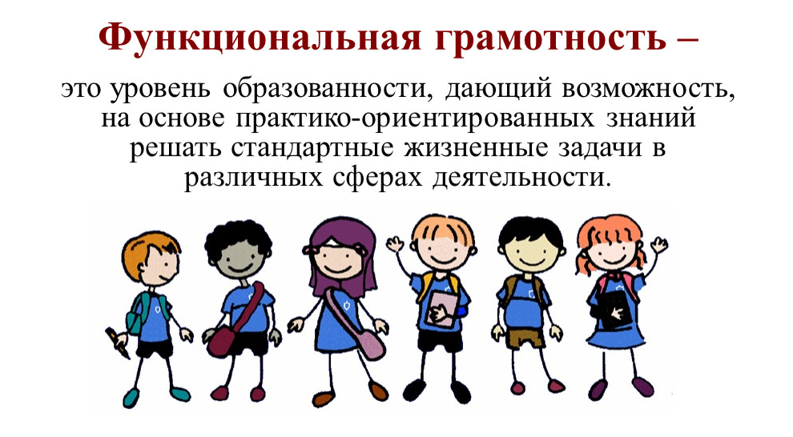

Slide 4
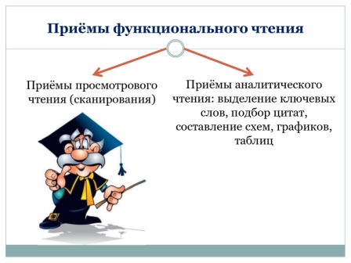
Что такое функциональная грамотность простыми словами?
Функциональная грамотность простыми словами — это умение применять в жизни знания и навыки, полученные в школе. Это уровень образованности, который может быть достигнут за время школьного обучения, предполагающий способность решать жизненные задачи в различных ее сферах.

Slide 5

Я хочу представить вашему вниманию 5 приёмов формирования функциональной грамотности на уроках истории из своего собственного опыта.

Slide 6
1. Функциональное чтение – это чтение с целью поиска информации для решения конкретной задачи или выполнения определенного задания. При функциональном чтении применяются приемы просмотрового чтения и аналитического чтения (выделение ключевых слов, подбор цитат, составление схем, графиков, таблиц).

Slide 7
Человек, который владеет функциональным чтением, способен обозначить тему и основную мысль письменного текста, отобрать из него необходимую информацию, сделать вывод, отличить точку зрения автора от факта, понимает выражения, использованные в переносном смысле. Он читает текст, используя активные методы чтения, например, делает пометки на полях или ведет записи по мере осмысления новой информации, ищет ответы на поставленные вопросы. Таким образом, развивается познавательное мышление (задание № 21 ОГЭ - 9 история)

Slide 8

2. Пересказы (мифов, биографий, рассказов и т.д.) - предоставление учащемуся возможности, монологически грамотно изъясняя свои мысли, воспроизвести исторический сюжет.
Для младших школьников можно дать задание - наоборот. Преобразовать миф в рисунок. Запоминаются не только исторические знания, но и развиваются творческие способности.

Slide 9
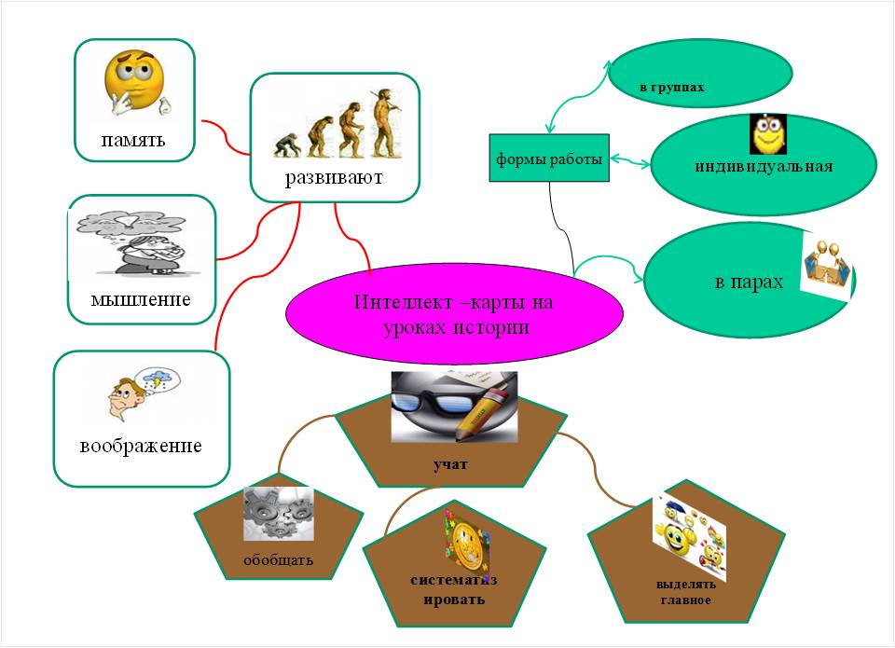
3. Интеллект - карты - представляет собой древовидную схему, на которой изображены слова, идеи, задачи или другие понятия, связанные ветвями, отходящими от центрального понятия или идеи. Ветви, имеющие форму плавных линий, обозначаются и поясняются ключевыми словами или образами. На слайде представлен общий шаблон интеллект - карты.

Slide 10
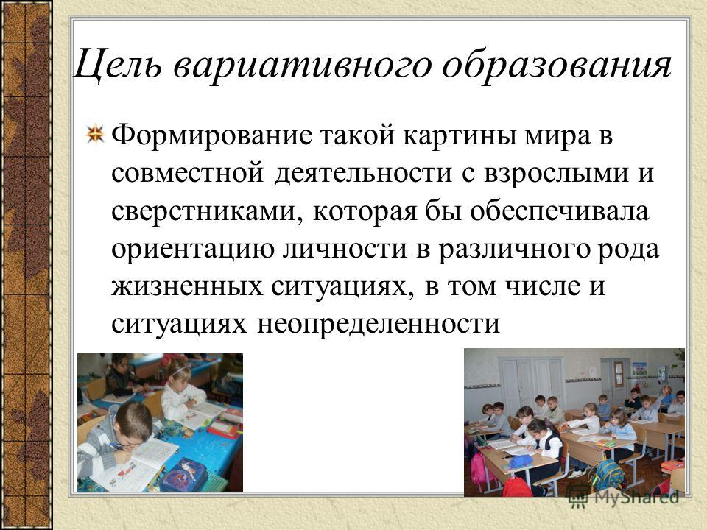
4. Чтение вариативных источников, что позволяет учащимся отказаться от однозначных и прямолинейных суждений, пристально присматриваться к текстам и авторским позициям.
Даны несколько точек зрения на одну и ту же проблему разных авторов. Учащемуся необходимо привлекая исторические знания аргументировано высказать собственную точку зрения.

Slide 11
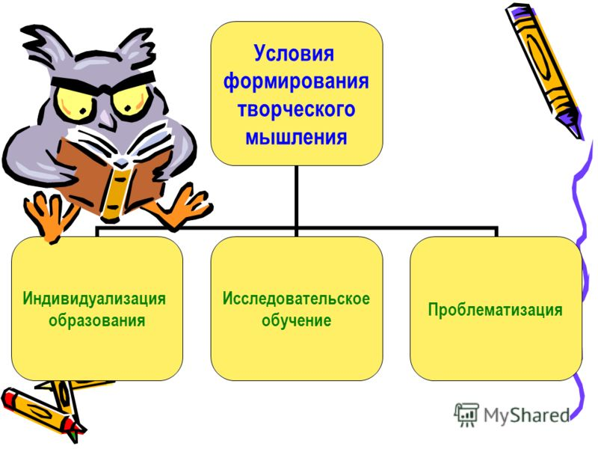
5. Творческое мышление - связано с открытием принципиально нового знания с применением собственных оригинальных идей, а не переделыванием чужих мыслей;

Slide 12
Все методики, используемые на уроках истории и географии, позволяют включить учащихся в целенаправленный творческий процесс мыслительной деятельности. Вот уже несколько лет российские ученики проходят серьезные итоговые испытания в виде Единого Государственного экзамена. Такая проверка образовательных достижений позволяет контролировать знания и умения учеников выпускных классов. Введение ЕГЭ – это утвердившийся факт, никуда от этого не деться. Контрольные измерительные материалы включают в себя классические тестовые задания с выбором правильного варианта ответа из четырех предложенных, с открытым кратким ответом, а также задания с развернутым ответом, предполагающие различные виды деятельности: анализ источника, систематизация материала, представление общей характеристики, сравнение событий, явлений, анализ версий.

Slide 13
В функциональной грамотности, я отвожу не мало времени тестам разной сложности.
Поэтому, при выполнении тестов ученикам необходимы навыки творческого мышления. Используя в работе определенную систему, у детей вырабатывается позитивное отношение к тестам. Начиная с простых заданий, которые используются на уроках, у учеников создается ситуация успешности, доброжелательный эмоциональный фон. У некоторых ребят несложный тест практически единственная возможность получить хорошую оценку, что является важнейшим психологическим аспектом.

Slide 14
Для того чтобы работать с тестами, учителю необходимо знать, какие знания и умения по истории могут контролироваться такими заданиями.
1. Хронологические знания и умения.
а) Называть даты важнейших событий.
б) Соотносить год с веком, устанавливать последовательность событий.
2. Знание фактов.
а) Называть место, обстоятельства, участников, результаты.
б) Означать границы государств и представлять знания по исторической географии.
в) Знать достижения культуры и науки.
3. Умение анализировать.
а) Сопоставлять единичные исторические факты и общие явления
б) называть характерные, существенные черты исторических событий и явлений
в) классифицировать исторические явления по указанному признаку
г) сравнивать исторические события и явления.
4. Знания понятий и терминов.
5. Умение устанавливать причинно-следственные связи.
6. Знание и умение работать с историческими источниками.
а) Определять автора, время, время создания
б) находить необходимую информацию
в) сравнивать несколько источников
г) умение работать с исторической картой.

Slide 15
В процессе обучения детям предлагается выполнить различные тесты.
1. Базисные тесты. Этот вид тестирования проводится после завершения изучения каждого раздела. Их главная задача состоит в том, чтобы закрепить у ребят знание основных ключевых понятий и терминов, исторических фактов, дат, имен.
2. Текущие тесты. Это тесты, которые мы используем для контроля знаний и умений учащихся при изучении какой-либо отдельно взятой темы, параграфа. Такой вид работы особенно хорошо использовать для проверки текущих знаний на уроке для всего класса в целом, а возможно и для отдельно взятых учеников.
3. Итоговый тест. Такой вид работы проводится, как правило, по итогам четверти или полугодия. Особенность такого теста состоит в том, что результаты работы показывают не только уровень усвоенных учениками знаний, но и дают учителю общее представление о том, какие темы или вопросы оказались для ребят более сложными и вызвали затруднение. У преподавателя имеется возможность подкорректировать поурочное планирование, доработать какие-то вопросы, возможно, уделить им больше внимания. Но главная задача состоит в том, чтобы выяснить уровень усвоения учащимися учебного материала за достаточно длительный срок и по нескольким темам сразу.

Slide 16
На первый взгляд, история - это только сухие факты, даты и термины, но это не так. История - это также развитие человека, преобразованием им себя самого и окружающий мир. Чаще всего именно не стандартный подход в своих действиях привел человека к его современной жизни. Именно поэтому задания на креативное мышление очень органично могут вписаться в изучение курса истории в школе

Slide 17
Применение банка заданий по функциональной грамотности позволили развивать у учащихся творческие способности и личностные качества, самостоятельность, оценить роль знаний и увидеть их применение на практике. Значительно повысился интерес учащихся к изучению истории, географии.
В дальнейшем предполагается продолжить работу по формированию функциональной грамотности на уроках истории, географии, накапливать материал для проведения уроков.

Slide 18

Спасибо за внимание.

